Slide 1

Finanzas personales en hiperinflación

Slide 2
1.- ¿Qué es el dinero?
Presentación y dinámica

Slide 3
Dinero
El dinero existe desde que existe el ser humano, surge de la necesidad de intercambio y de la incongruencia y especificidad del trueque.
Como hay que intercambiar bienes y servicios, debe construirse un bien de intercambio que sirva para intercambiar todos los bienes y los servicios
El dinero es un invento, pero es un invento tan humano, que tres civilizaciones absolutamente distantes e incomunicadas lo desarrollan.

Slide 4
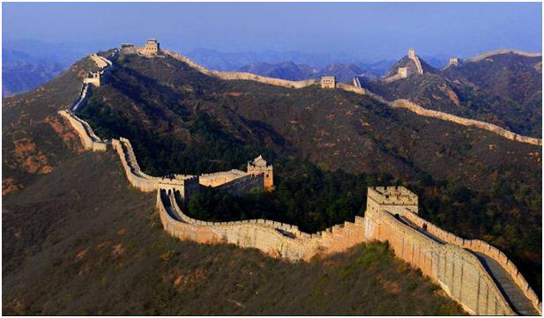
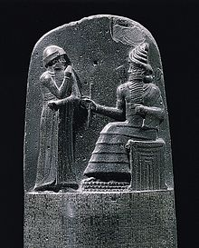
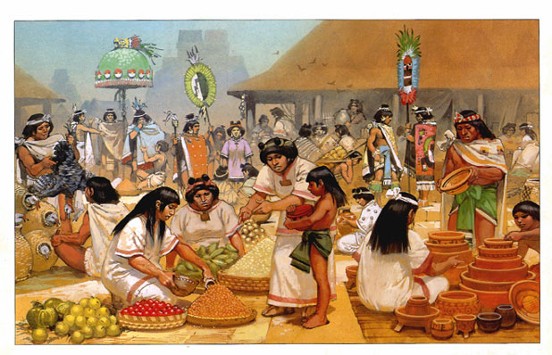
Dinero
Los chinos
Los babilonios (mesopotamia)
Los Aztecas

Slide 5



¿Qué y cómo debe ser el dinero?
Valorado por muchos –
Aceptado como medio
de cambio
Escaso
Duradero
Transportable
Transferible
Fraccionable

Slide 6
Calidad del dinero
        Bs. US$
Aceptado y valorado No Sí
Escaso No (Limitado)
Duradero No Sí
Transportable No Sí
Transferible +/- Sí
Fraccionable +/- Sí

Slide 7
2.- entorno económico

Slide 8
Principales problemas que afectan al consumidor venezolano
Inflación y desabastecimiento:

Slide 9
Realidad en Venezuela
El “dinero” emitido por el estado ha perdido las características que lo pueden definir como dinero.
Los habitantes del país ya no lo reconocen como bien que sirve para intercambiar y eso reduce o elimina cualquier demanda de dinero el ahorro pues ya no se percibe que mantenga valor
SIN EMBARGO, el estado sigue “honrando” sus obligaciones internas en dinero de bajísima calidad.

Slide 10
Feudalización o dualización del modelo económico
Venezuela en bolívares
Venezuela en dólares
Salarios públicos y privados
Regulaciones
Bienes regulados
Ley del trabajo
SUNDEE
SICA-SADA
Colas
Escasez
Poder adquisitivo nulo
Segmentos bajos/medios del sector inmobiliario
Bienes importados
  Vehículos
  Insumos y repuestos
  Alimentos
Ahorros, remesas y pensiones en divisas
Ingresos en divisas sin justificación
Servicios prestados por algunos venezolanos al exterior (sistemas)
Segmentos altos del sector inmobiliario, partes de los segmentos comerciales y de oficinas

Slide 11
Venezuela en bolívares
Modelo feudal, la moneda posee un valor prácticamente nulo.
El estado produce esa moneda en las cantidades que se le antojen y lo arrojan a la calle, no solamente a cambio de trabajo y bienes, sino en muchos casos por clientelismo político
Quienes obtienen ese dinero corren a gastarlo y hasta se endeudan para lograr adquirir los bienes y servicios que les permitan sobrevivir
POCA OFERTA y MUCHA DEMANDA DE BIENES

Slide 12
Venezuela en dólares
Un pequeño segmento de la población tiene acceso a dólares, sin embargo, muchos de los bienes y servicios que requiere todo el país sólo pueden ser negociados en dólares.
  Personas que ahorraron en divisas (muchos han emigrado)
  Personas que poseen divisas sin justificación alguna
  Cierto segmento de profesionales que cobran en divisas
  Pensionados europeos o de otros países
Quienes posean bienes que conserven valor, jamás desearán venderlos en dinero de baja calidad
  Vehículos (particulares, colectivos y transporte)
  Bienes inmuebles
  Bienes muebles
MUCHA OFERTA y BAJA DEMANDA

Slide 13
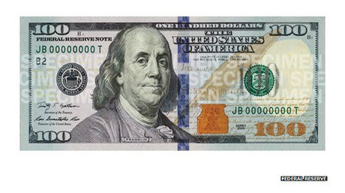

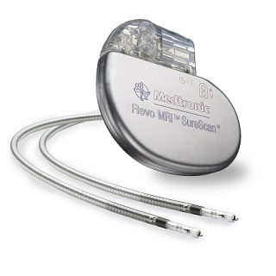

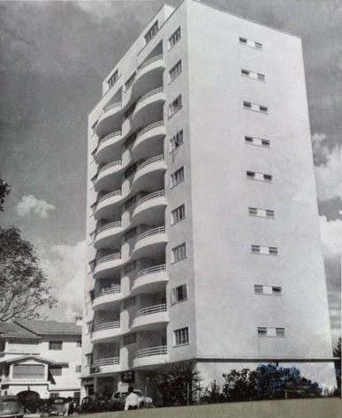

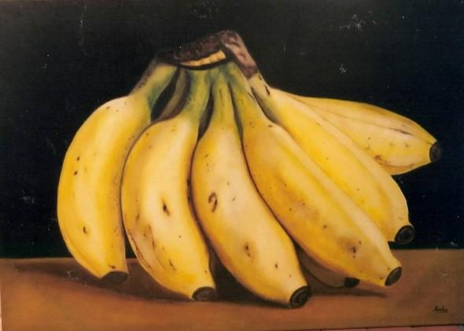

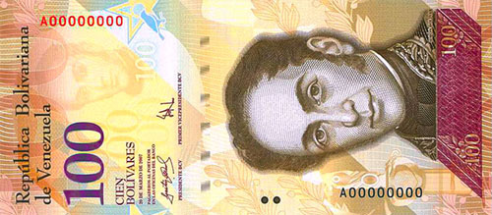
+ Líquidos, transportables , duraderos y transferibles
- Líquidos, poco transportables, perecederos, intrasferibles

Slide 14
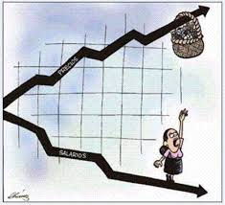
Finanzas personales
A título personal la supervivencia el secreto está en dejar de confiar en el dinero local, quienes lo lograron hacer con mayor anticipación y se posicionaron en dinero de verdad al tiempo que se endeudaron en dinero inflacionario, son quienes mejor están preparados para la hiperinflación.
Si bien la gran mayoría de la población se depaupera, las ventajas de quienes tienen acceso a información privilegiada o a negocios con el poder es infinita y estas personas se enriquecen en forma grotesca con las hiperinflaciones.
  Por ejemplo Perú cae de 4.192 dólares de ingreso per cápita en 1.987 a 2.953 en 1.992 y no recupera los niveles de 1.987 sino hasta 2.005 (Cifras de Angus Maddison)
  El PIB per cápita en Alemania cae en 1923 un 15 % a causa de la hiperinflación

Slide 15
¿Cómo termina esto y qué pasa después?
Todas las hiperinflaciones terminan mal, finalizan con medidas de ajuste fuerte, o con la simple pérdida de confianza en la moneda local. Con ella no hay salida fácil.
El tamaño de la economía se retrae considerablemente y solamente si se desarrollan los planes correctos, la prosperidad puede regresar, pero podría tomar años y hasta décadas, si no se deja de lado el populismo y se reconstruye la institucionalidad.

Slide 16
¿Qué haría un gobierno responsable?
Reforma monetaria: Dejar de emitir dinero sin respaldo en reservas y/o bienes y servicios
Reforma fiscal: Bajar el gasto público y subir los impuestos para no seguir gastando más de lo que le ingresa
Independencia del BCV: Darle al BCV la potestad sobre la emisión monetaria
Privatización de empresas ineficientes del estado
Programa de auxilio a las personas necesitadas mediante subsidios directos

Slide 17
Sin embargo… (Perspectivas 2016)

Slide 18
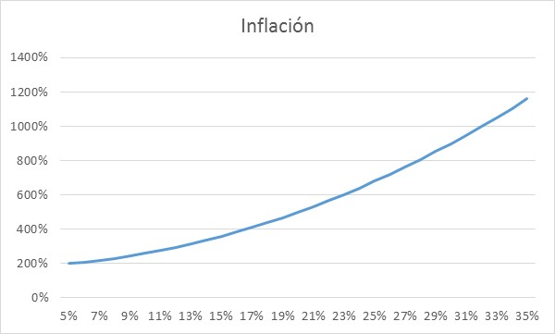
El nivel de inestabilidad económica es directamente proporcional a la ventaja de la oposición.

Slide 19
Divisas
Producción petrolera 2,400 MDB
  Mercado interno 700 MDB
  Fondo Chino 500 MDB
  CUBA 100 MDB
  Convenios 200 MDB
  Estados Unidos 900 MDB
Flujo de caja 1,000 MBD Estados Unidos + 50% de convenios
  @35 Dólares por barril 12,770 Millones de dólares
  @60 Dólares por barril 21,900 Millones de dólares
Servicio de deuda externa 6,000 aprox. O sea quedan entre 7 mil millones y 16 mil millones ¡¡¡Para todo!!!
@25 dólares el barril Sálvese quien pueda….

Slide 20
Inflación, circulante y precio del dólar de mercado argentina dic 1969 Septiembre 1975 Venezuela Diciembre 2009-septiembre 2015

Slide 21
Inflación y circulante argentina dic 1969 Septiembre 1975 Venezuela Diciembre 2009-septiembre 2015

Slide 22
Qué pasó después en Argentina: inflación 1976 348 %
Si bien las inflaciones se han comportado en forma similar, hasta ahora, el mayor aumento del circulante en Venezuela apunta a que la inflación aquí será mayor

Slide 23
Nivel de actividad económica
Cifras de organismos y analistas apuntan a una caída de alrededor del 10 % que podría ser mayor si el gobierno hace una huida hacia adelante

Slide 24
Ejercicio 1
La máquina del tiempo de la inflación

Slide 25
3.- Planificación financiera y presupuesto

Slide 26
Cambie su relación con el dinero, la Planificación financiera o Supervivencia financiera
Los seis postulados de las finanzas y los diez mandamientos del día a día

Slide 27
¿Por qué hablar de supervivencia?
Estamos constantemente amenazados por crisis económicas recurrentes.
Existen amenazas creadas por nosotros mismos, deudas, malos negocios, etc.
Supervivencia = Riqueza
La riqueza se mide en tiempo, no en dinero

Slide 28
Pensar cómo financista o los seis postulados de las finanzas
El dinero vale más hoy que mañana
No existe nada gratuito
El mercado determina el precio de las cosas
El ser humano es adverso al riesgo, excepto por el beneficio
La diversificación reduce el riesgo
Regla de oro, quien tiene el oro, hace las reglas

Slide 29
Los diez mandamientos del día a día:
Sea organizado
Establezca sus prioridades
Fíjese metas razonables y cúmplalas
Minimice sus gastos recurrentes
Los gastos habituales se cubren con ingresos habituales, los ingresos eventuales, se ahorran o se invierten
No se deje engañar
No confunda necesidades con lujos
No tenga pena, negocie...
Lo barato sale caro… y a veces ni siquiera se necesita
Sea usted mismo

Slide 30
Sea organizado:
Viva medido. Viva dentro de su presupuesto, conforme a sus ingresos. “Arrópese hasta donde le llegue la cobija”
No asuma compromisos que después no pueda cumplir
Lleve control de sus gastos

Slide 31
Establezca sus prioridades:
De dentro de sus gastos, cuales son:
  A.- Imprescindibles (sin los que no podría vivir).
  B.- Obligatorios (las circunstancias se los imponen).
  C.- Importantes (tienen para usted relevancia).
  D.- Útiles (le sirven para algo).
  E.- Placenteros (es bueno o agradable tenerlos, más no pasaría nada si no los tiene).

Slide 32
Minimice sus gastos recurrentes:
Servicios: Teléfono fijo y móvil, electricidad y energía, condominio o mantenimiento de su vivienda, educación, TV cable, acceso a Internet, clubes o asociaciones.
Préstamos: pagos por hipoteca de vivienda, vehículo, tarjetas de crédito, y pagos por compra de muebles o electrodomésticos.

Slide 33
No confunda necesidades con lujos
¿Cuáles son sus necesidades ?
  Alimentación
  Vivienda
  Salud
  Educación
  Transporte
  Vestido
¿Cuáles lujos se da usted ?

Slide 34
Sugerencia
Los gastos habituales se cubren con ingresos habituales, los ingresos eventuales, se ahorran o se invierten

Slide 35
Recomendaciones
No se deje engañar, no todo lo que brilla es oro
No tenga pena, negocie...
Lo barato sale caro.. Y a veces ni siquiera se necesita
Sea usted mismo

Slide 36
¿Qué es la supervivencia financiera?
¿Se ha preguntado cuánto tiempo podría sobrevivir si mañana, su principal fuente de ingresos, desaparece?
La supervivencia financiera es precisamente la respuesta a esa interrogante.
Para planificar sus finanzas, no hay mejor indicador ni norte, es así como la fijación de objetivos, independientemente del lugar en donde esté está sencillamente en alargar al máximo ese periodo de supervivencia.

Slide 37
Fases de la planificación financiera
1.- Conozca su realidad
  A Determine su balance personal
    Activos ¿Qué es lo que usted posee y su verdadero valor de realización?
    Pasivos ¿Cuánto debe?
    Patrimonio ¿Cuánto le quedaría luego de pagar sus obligaciones?
  B Determine sus ingresos
    Ingresos salariales: Salario, utilidades, bonos, vacaciones, etc
    Ingresos no salariales:
      Provenientes de trabajos: Honorarios profesionales
      Rentas: Inversiones, alquileres, dividendos, cupones, participaciones, etc.

Slide 38
Fases de la planificación financiera
1.- Conozca su realidad
  C Estime sus gastos
    Por rubros
    Por prioridad
2.- Evalúe que es factible de cambiar en el corto o mediano plazo:
  ¿Se pueden vender activos improductivos o que generan gastos y cambiarlos por productivos?
  ¿Se pueden amortizar pasivos?
  ¿Se pueden incrementar los ingresos?
  ¿Se pueden reducir los gastos?

Slide 39
Fases de la planificación financiera
3.- Fíjese metas razonables y cúmplalas, pero centre las metas en su supervivencia financiera, mientras más largo sea su término de supervivencia, mejor posicionado estará.

Slide 40
4.- Ejercicio de planificación financiera

Slide 41
Ejercicio 2
Evalúe su condición financiera

Slide 42
Evalúe su condición financiera

Slide 43
Evalúe su condición financiera

Slide 44
Evalúe su condición financiera

Slide 45
Evalúe su condición financiera

Slide 46
Evalúe su condición financiera

Slide 47
5.- Mecanismos alternativos para obtener ingresos (El ahorro y la inversión)

Slide 48
Alternativas de ahorro
En divisa local | Disponibilidad | Rendimiento | Riesgo de devaluación | Costo de entrada o mantenimiento
Cuentas Corrientes | Alta | Bajo | Alto | Medio
Cuentas de ahorro | Alta | Medio | Alto | Bajo
Depósitos a plazo fijo | Baja | Alto | Alto | Medio
Bonos | Baja | En función del riesgo | Alto | Alto

Slide 49
Alternativas de ahorro
En divisas fuertes | Disponibilidad | Rendimiento | Riesgo de devaluación | Costo de entrada o mantenimiento
Cuentas Corrientes | Media | Bajo | Bajo | Alto
Cuentas de ahorro | Media | Bajo | Bajo | Alto
Depósitos a plazo fijo | Baja | Bajo | Bajo | Alto
Bonos | Baja | En función del riesgo | Bajo | Muy alto

Slide 50
El rendimiento puede hacerlo rico o acabar con sus ahorros
Rendimiento > inflación

Slide 51
El rendimiento puede hacerlo rico o acabar con sus ahorros
Rendimiento > inflación

Slide 52
Alternativas de inversión
Alternativas de Inversión
Oportunidades
Riesgos
Mitigantes
Acciones
La forma más económica de entrar en el medio, de ponerse a invertir en algo que otorgue buenos dividendos, buenos resultados o rendimientos altos
Información relativamente limitada y poca capacidad para decidir
Análisis del medio ambiente y de los estados financieros de la empresa
Negocio Propio
Nos da una oportunidad de crear, de hacer algo que otros no han hecho, de entrar en un mercado
La gran mayoría fracasan al poco tiempo
Evaluación a conciencia de oportunidades, amenazas, fortalezas y debilidades

Slide 53
Franquicias
Seguro que "garantiza" cierto éxito al momento de emprender una actividad, "idea probada"
No todas las franquicias funcionan y en general tiene alto costo
Evaluación costo beneficio
Bienes Inmuebles
No pierden tanto valor con la inflación o con los vaivenes de la economía
Pérdida de valor por deterioro de la zona, estafas inmobiliarias
Analizar ubicación, seriedad del vendedor

Slide 54
Educación
Elementos a buscar
Para qué
Especialización
Atractivo en el mercado de trabajo o en el mercado profesional
Flexibilidad
Poder absorber las crisis y reposicionarse
Que hacer ?
Que no hacer ?
Aprendizaje atractivo y Ameno
Uso excesivo de la memoria, elementos y acciones repetitivas
Aprender a pensar, resolver problemas y tomar decisiones
Obtener la información de una sola fuente y no buscar otras

Slide 55
Vivienda
Dar en Alquiler
Peligro !
Cuando Comprar:
Punto de equilibrio está en: alquiler + incremento en el precio de bien inmueble = Intereses pagados.
Si Alquiler + Incremento > Intereses pagados --> Compro
Si Alquiler + Incremento < Intereses pagados -- > Sigo alquilando
Riesgos
La Vivienda representa poca diversificación
Cuando vender:
Cuando la tenencia de la vivienda se hace irrelevante (ejemplo : Millonarios)
Cuando se prevé una fuerte crisis económica (colapso) y lo mejor es tener divisas fuertes

Slide 56
6.- Uso del crédito como fuente de financiamiento

Slide 57
Deuda
Decisión de Financiarse:
  Propósito: ¿Para qué necesito el dinero ?
  Costo: ¿Cuánto me cuesta el dinero ?
  Alternativas:¿Puedo conseguir el dinero más barato ?
  ¿Financiarse o usar fondos propios ?

Slide 58
Deuda
Instrumento Ventajas Desventajas Tips
Tarjetas de Crédito
Abren puertas, generan historial, pueden usarse "gratis" (si no se financian)
Altos intereses (si se financian)
Usarlas cuando cueste lo mismo financiarse que no.
Pagar el último día.
Préstamos para la adquisición de vehículos o bienes durables
Permite adquirir bienes con dinero que no se tiene
A veces la tasa de interés se esconde aumentándose el precio del bien
Un bien debe adquirirse cuando se necesite y no en base a financiamientos "baratos"
Líneas de sobregiro
Permite cubrir necesidades inmediatas de efectivo
Altos intereses
Usarlas por el menor plazo posible

Slide 59
Deuda
Instrumento Ventajas Desventajas Tips
Préstamos para vivienda
Permite adquirir viviendas sin tener todo el dinero junto
Riesgo de perder la vivienda si no se tiene el dinero para pagar, posibilidad de esconder los intereses en el precio de la vivienda
Conseguir el mínimo valor de mercado para la zona del inmueble. Analizar tanto precios de alquiler cómo de compra.
Consultar el estimado de inflación en precio de viviendas para el próximo ejercicio económico.
Averiguar el costo mínimo del dinero al que tengamos acceso para los préstamos hipotecarios.
Determinar la inicial necesaria y el interés que estaría devengando dicha inversión en un plazo fijo a un año

Slide 60
Deuda
Instrumento Ventajas Desventajas Tips
Pagarés
Tasas de Interés competitivas
Poca flexibilidad, pago total al vencimiento
Usar solamente cuando se tenga certeza de tener el dinero en su totalidad en el momento o antes del vencimiento del pagaré

Slide 64
Los límites del endeudamiento
Capacidad de pago Vs metas
Realidad hiperinflacionaria – Vale la pena deber en una moneda que pierde más valor que los intereses que paga, siempre y cuando se adquiera un activo que se revalorice

Slide 65
Ejercicio 3
Cálculo de pagos por préstamo en cuotas

Slide 66
7.-Cobertura del riesgo, manejo de crisis económicas y seguros

Slide 67
Manejo en crisis económicas
Tipo de Crisis Que hacer ? Secreto Precedentes
Recesión / Depresión
Diversificación y orientación a actividades que funcionen a pesar de la crisis
Flexibilidad
Caída en los niveles de confianza o actividad económica
Inflación
Adquirir bienes que no se desvaloricen con la inflación, endeudarse a tasa menores a la inflación.
Estar bien informado y aprovechar oportunidades de precios rezagados
Velocidad
Aumento en circulante, bajo desempleo, crecimiento

Slide 68
Manejo en crisis económicas
Tipo de Crisis Que hacer ? Secreto Precedentes
Colapsos
Estar informado y preparado, tener todo en activos que no pierdan valor.
Antes: Tener dinero en divisas fuertes.
Durante: Moverse rápido y adquirir bienes rezagados.
Después: Invertir en inmuebles que aún no se hayan ajustado.
Velocidad
Baja en reservas internacionales, aumento en circulante monetario, alto endeudamiento externo, balanza de pagos negativa

Slide 69
Gráficas de Comportamiento de valor de activos
Índice Valor de Metro Cuadrado/ Índice Dólar
En Caracas 1993-1994
3
2.5
2
Inmuebles
1.5
Dólar
1
0.5
Ene-93
Jul-93
Ene-94
Jul-94
Dic-94

Slide 70
Gráficas de Comportamiento de valor de activos
Índice Valor del Metro Cuadrado / Índice Dólar
En Caracas 1988-1989
1.9
1.8
1.7
1.6
1.5
Inmuebles
1.4
Dolar
1.3
1.2
1.1
1
0.9
Ene-88
Jul-88
Ene-89
Jul-89
Dic-89

Slide 71
Manejo en crisis económicas
Tipo de Crisis Que hacer ? Secreto Precedentes
Crisis Bancaria
Mantener los mínimos saldos posibles en bancos locales.
Averiguar en el mercado cuales son los bancos más seguros.
Averiguar cuales son los límites pagados por las agencias protectoras de depósitos y las condiciones en que dichas agencias hacen los pagos.
Información
Disminución de circulante + disminución de reservas internacionales

Slide 72
Seguros
Tipo
Para Qué
Cuando Tomarlo
Alternativas
Bienes Patrimoniales
Proteger que el valor de un bien
Siempre en bienes productivos y selectivamente en bienes de uso
Asegurar bienes que no hayan perdido parte importante de su valor
Vivienda
Proteger un activo vital
Siempre en caso de incendios, terremotos, fenómenos naturales y motines, selectivamente en robos
Tener pocos bienes de valor para bajar el costo de asegurarlos
Personales
Cubrir costos de hospitalización, accidentes y proteger a nuestros seres queridos en caso de muerte
Siempre, pero analizando costos y calidad del asegurador
En seguros de vida, si hay montos destinados a inversión compararlos con alternativas de ahorro e inversión
Sociales
Obligatorios para asalariados
Nunca (si se puede evitarlos) pues sus condiciones financieras son en general muy débiles
Seguros privados que cubran los mismos rubros, ahorros e inversiones personales

Slide 73
8.- Herramientas de finanzas personales

Slide 74
9.- Preguntas y respuestas

Slide 75
¡¡¡Muchas Gracias!!!
Boris Ackerman V
www.cochinodinero.com

